Slide 1
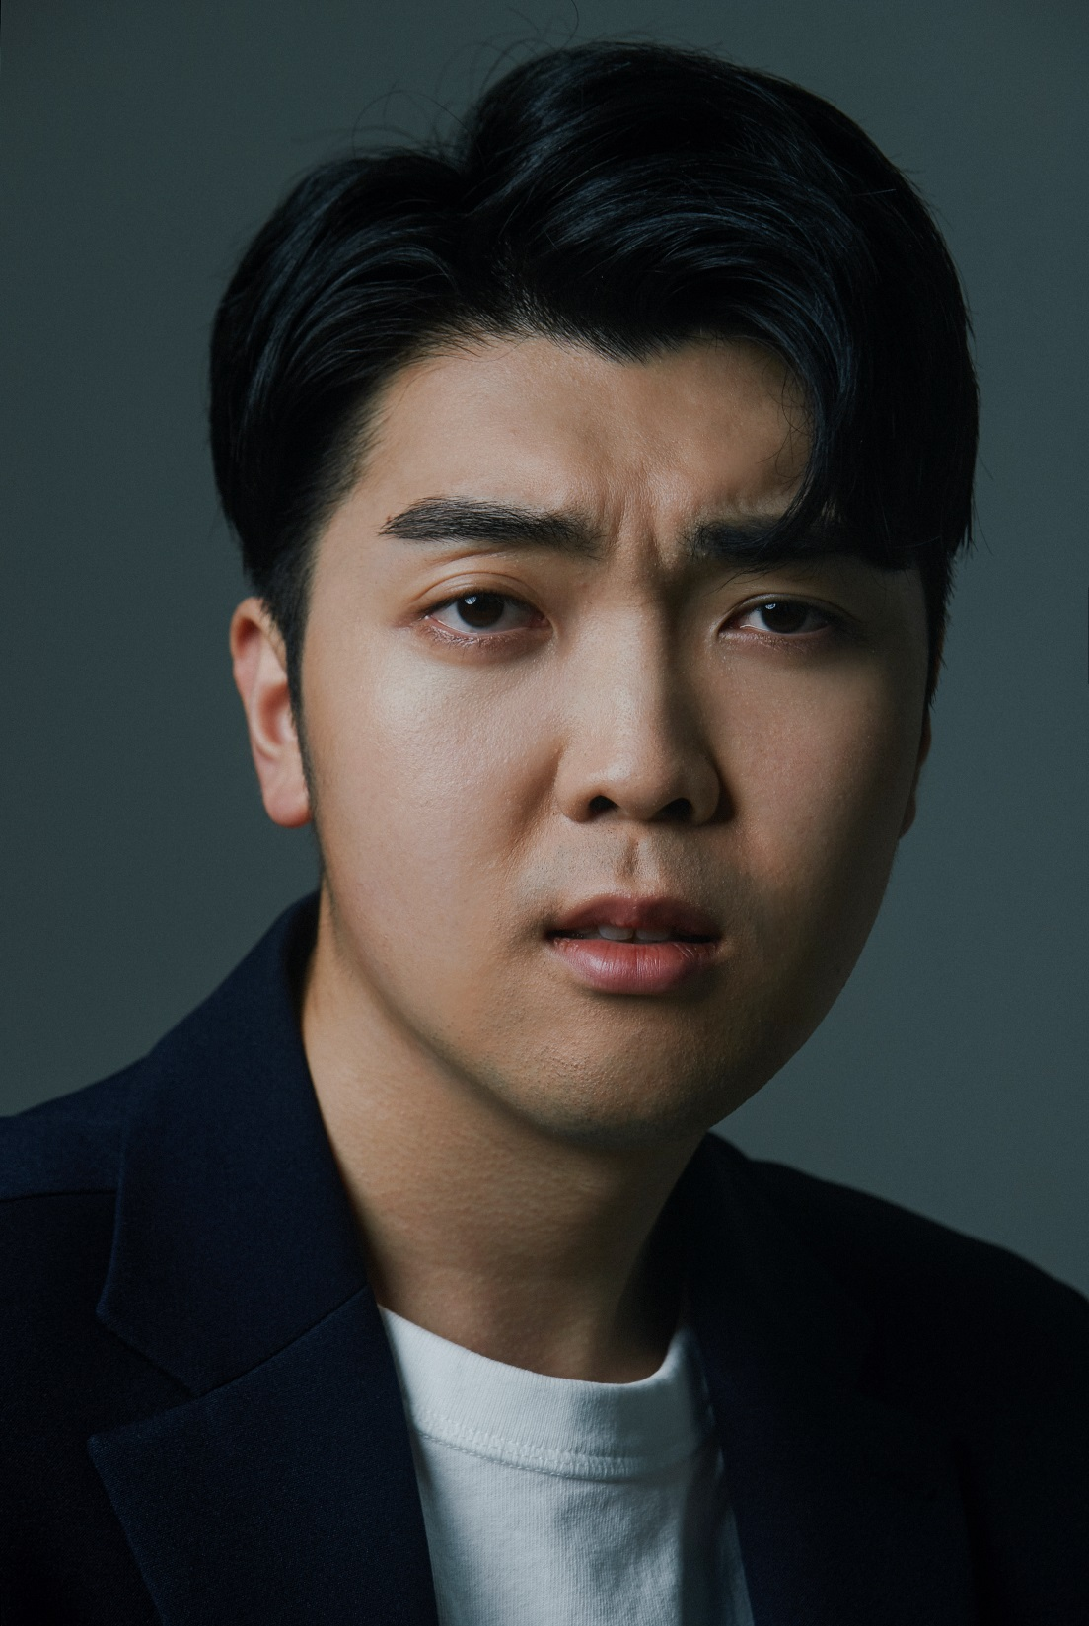
이동현
1999년생 170cm 65kg
01029028810
pe99615@naver.com
특기 : 드럼연주, 노래, 북한 사투리,
전라도 사투리, 조선족 사투리, 웍질, 칼질
경력
<뮤직비디오>
가수 서인아 울려라빵빠레
(조감독겸 조감독역) 2019
<뮤지컬>
“2018” 헬로키티와 세가지 선물 (푸름역)
<독립.단편영화>
“2019” 나와 나 (박찬희 역)
“2018” FAÇADE(사시미 역)
“2018” INTERVIEW(동현 역)
“2018” LOFE (연우 역)
“2017” 의지와 의무사이(정민수역)
“2017” 색을 보지못하는 아이(태윤역)

Slide 2
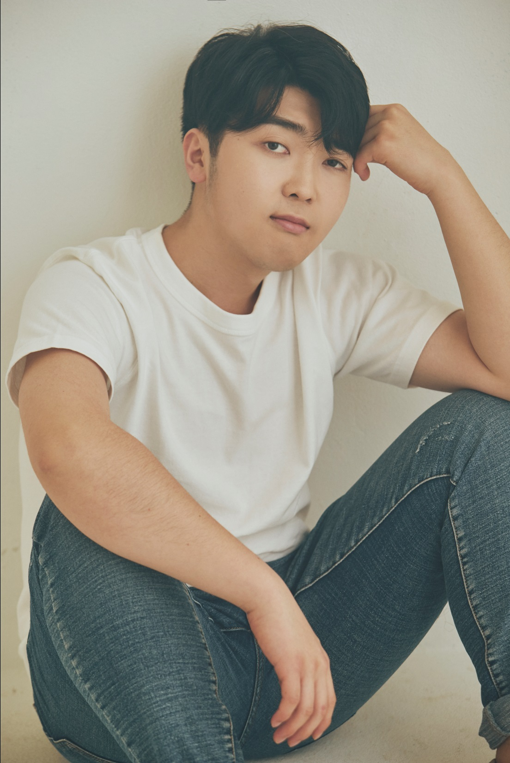
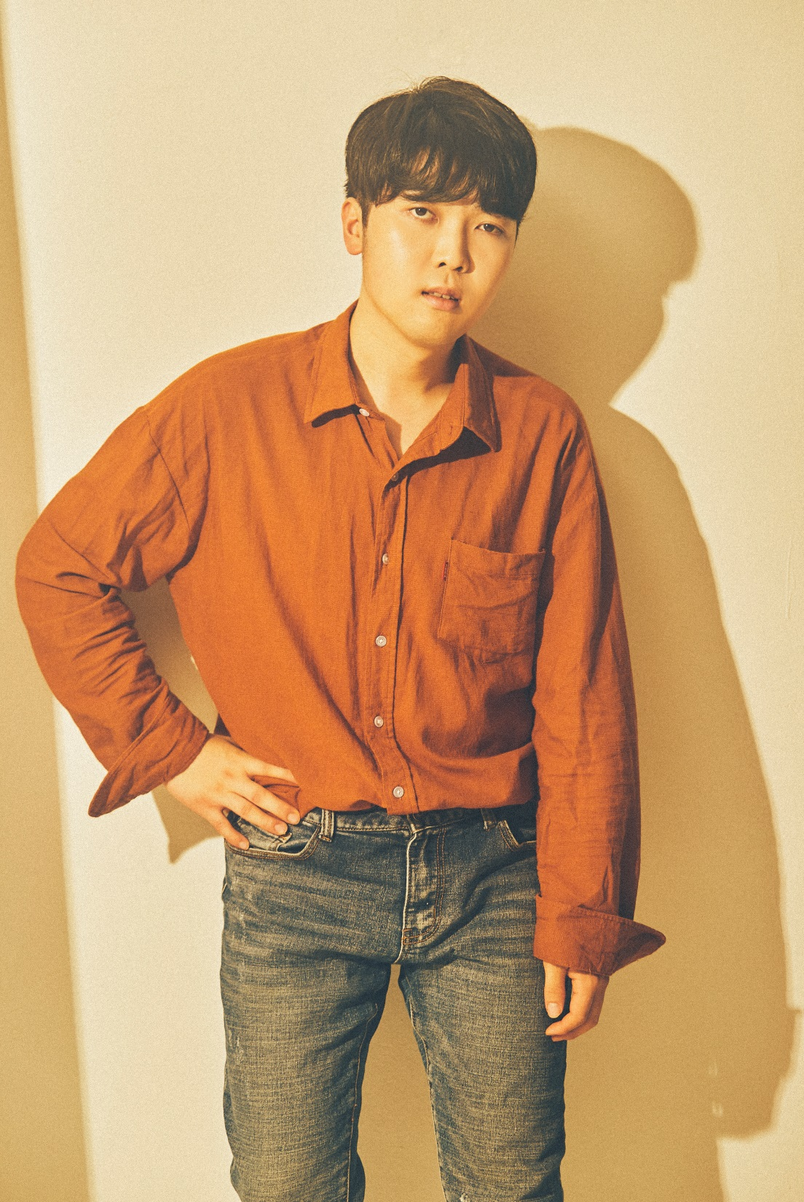

Slide 3
